Slide 1
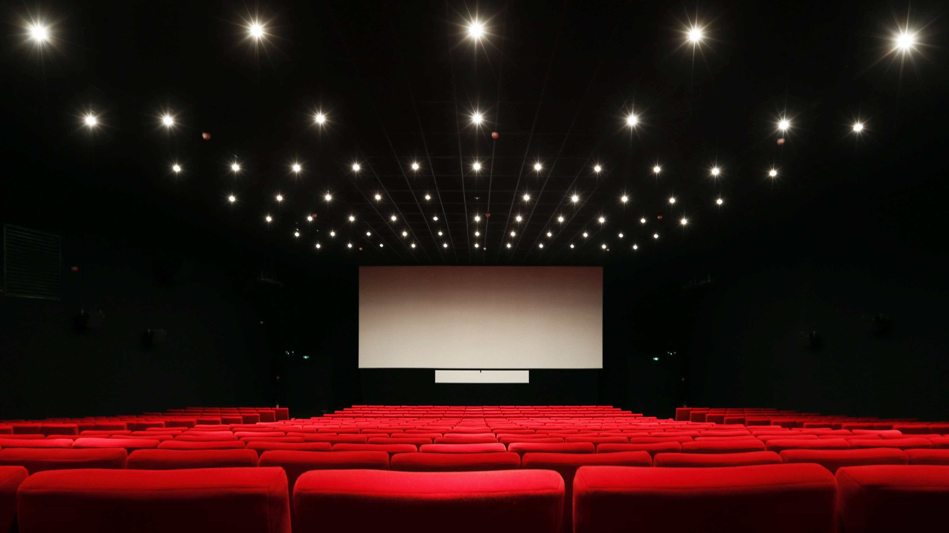
Projeto MovieSync
Equipe
Arthur Martinho
Daniel Salgado
Pedro Felipe
Pedro Ribeiro

Slide 2
Contexto DO Problema
A popularização dos serviços de streaming nos últimos anos devido à quarentena
Uma grande diversificação de meios para assistir conteúdo.
A dificuldade em encontrar informações precisas sobre filmes e programas de TV disponíveis online.
A necessidade de um local mais conciso onde as informações necessárias sobre entretenimento na web possam ser encontradas.
A indecisão sobre oque assistir devido ao vasto catálogo que os streamings fornecem

Slide 3
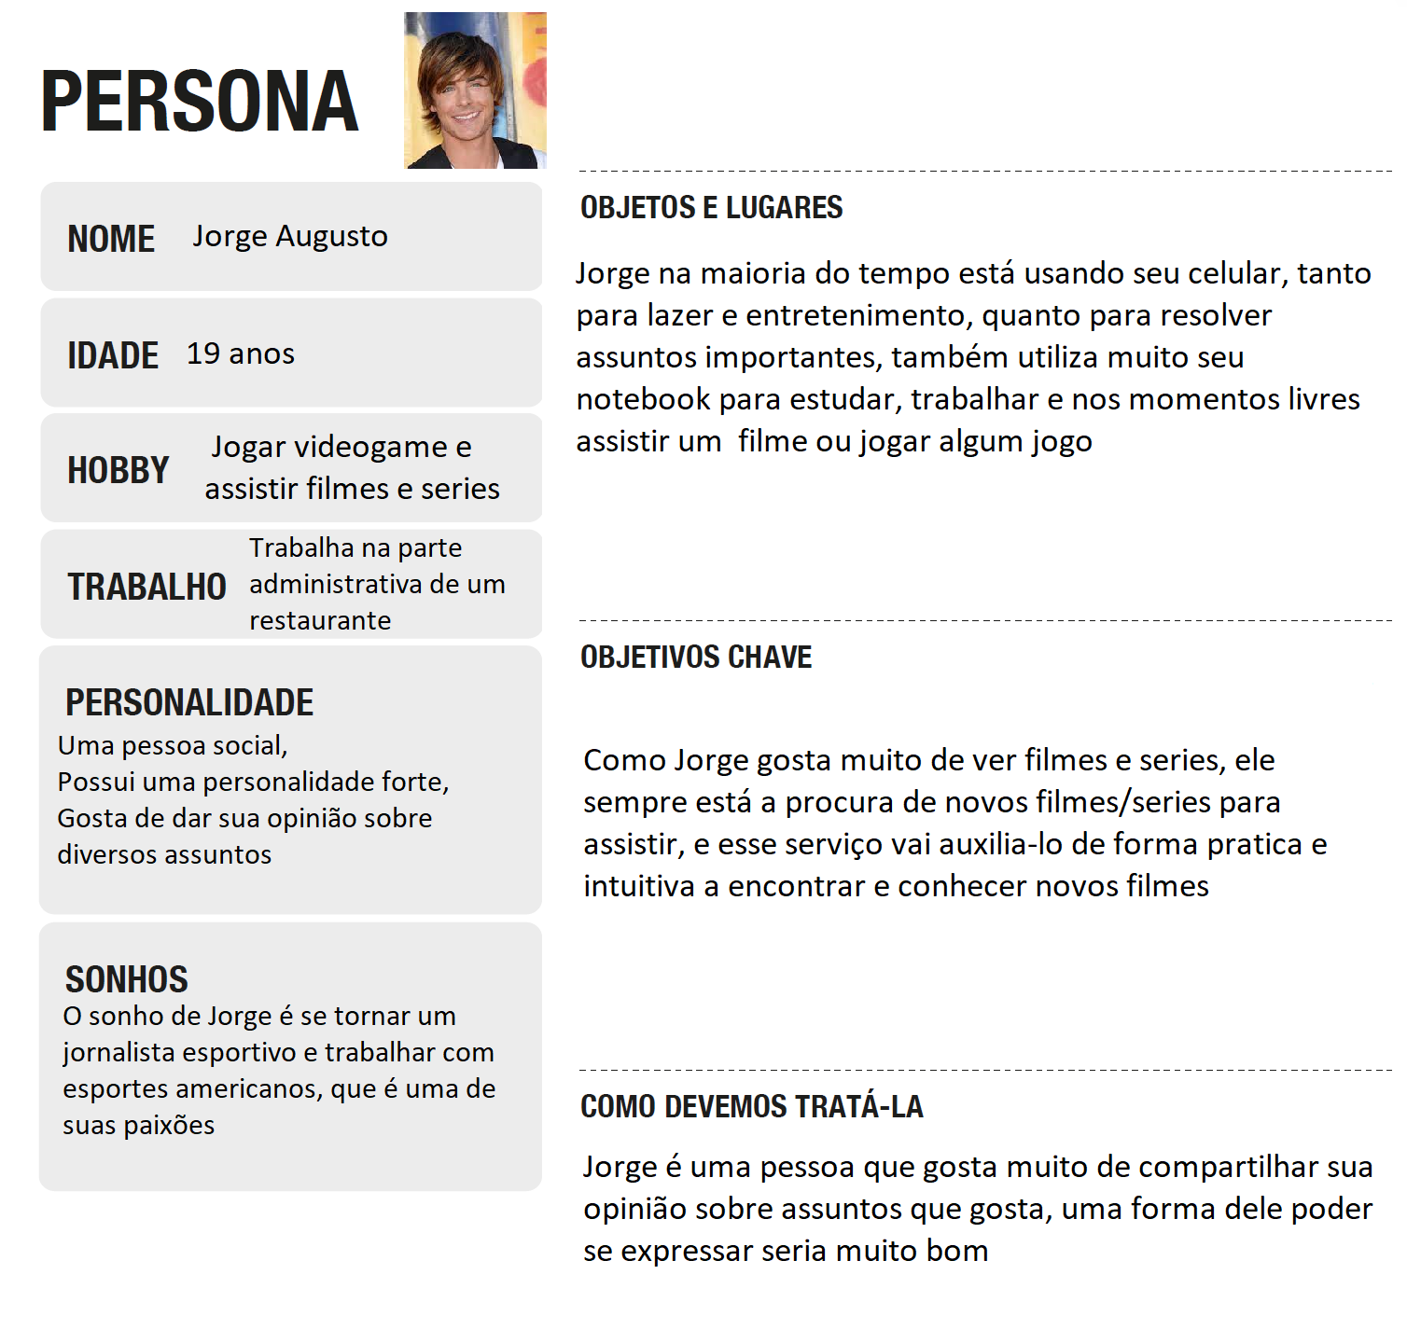
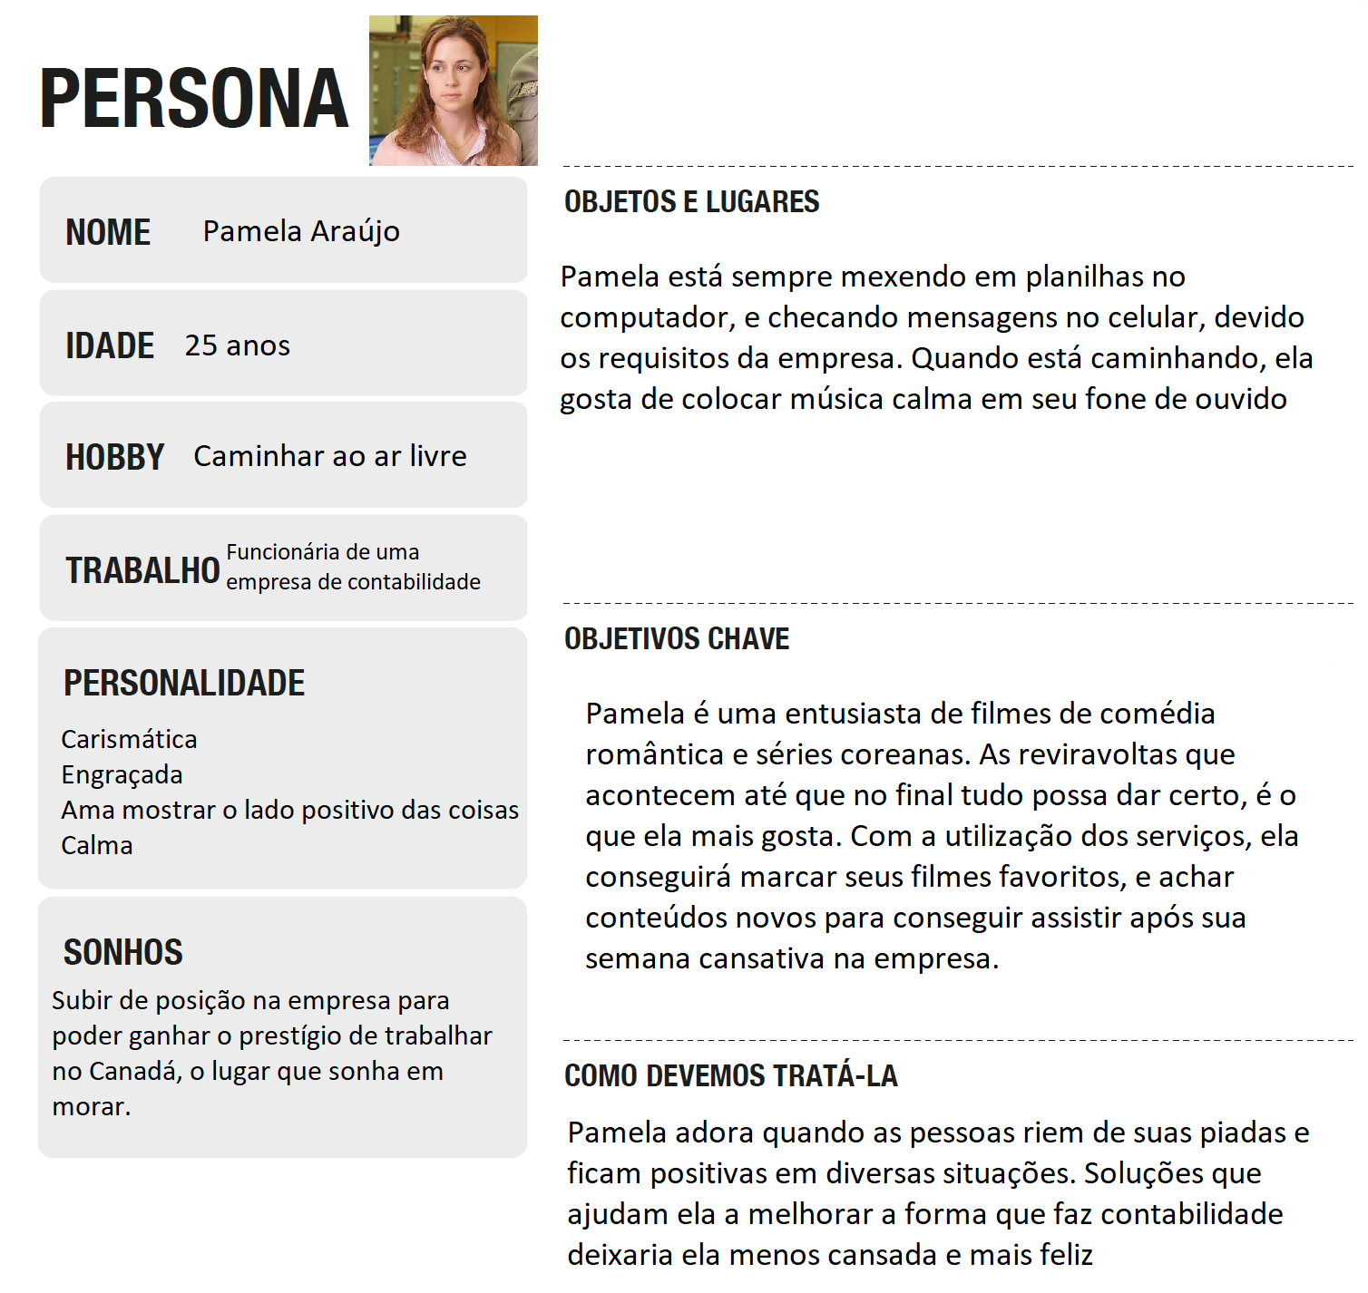
PERSONAS | público-alvo

Slide 4
Proposta de Solução | Objetivos
Ajudar o usuário a encontrar um filme/serie para assistir
Fornecer informações sobre determinado filmes e series

Slide 5
Requisitos
Requisitos Funcionais
O sistema deverá cadastrar o usuário
O usuário deverá conseguir gerar uma senha para sua conta
Ter imagens dos conteúdos.
O sistema deve ser capaz de deixar o usuário alterar seus dados
O sistema deve operar 24/7
O sistema deve ser capaz de lidar com o alto tráfego de usuários
O usuário deve conseguir alterar suas listas de marcações
O sistema deverá mostrar uma aba de pesquisa que pode ser digitada ou marcada por tags
Requisitos Não Funcionais
Ter modo claro e escuro
Ser touchscreen
Ser multiplataforma
Tempo de resposta <1seg
O sistema deve ser compatível com Windows XP, Vista, 7, 8, 10, 11 e MacOS
O usuário deve conseguir alterar os comentários feitos
O sistema poderá avisar sobre novos conteúdos que possam interessar o usuário
O sistema poderá mudar o fundo da página de acordo com o conteúdo acessado

Slide 6
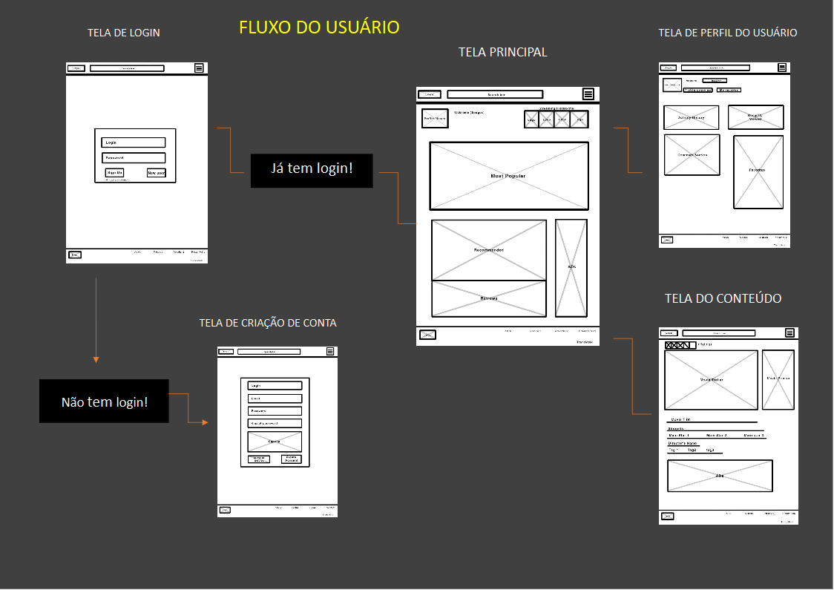
Projeto da Interface

Slide 7

Projeto moviesync
Equipe
Arthur Martinho
Daniel Salgado
Pedro Felipe
Pedro Ribeiro

